Slide 1
第二章 运算方法和运算器
2.1 数据与文字的表示方法
2.2 定点加法、减法运算
2.3 定点乘法运算
2.4 定点除法运算
2.5 定点运算器的组成
2.6 浮点运算方法和浮点运算器

Slide 2
2.1 数据与文字的表示方法
2.1.1 数据格式
选择数的表示时要考虑的因素：
要表示的数的类型：决定表示方式
可能遇到的数值范围：确定存储、处理能力
数值的精确度：处理能力相关
数据的存储、处理所需的硬件代价：造价高低
计算机中常用的数据表示格式(优缺点)：
定点格式(Fixed-Point Representation)
浮点格式(Floating-Point Representation)
Notes:
计算机中使用的数据分成两类：数值数据和符号数据
定点格式：定点格式容许的数值范围有限，但要求的处理硬件比较简单；采用定点数进行运算的机器叫定点机。
浮点格式：容许的数值范围很大，但要求的处理硬件比较复杂。用浮点数进行运算的机器叫浮点机。

Slide 3
1 定点数的表示方法
特点：小数点（radix point）的位置固定
通常有纯小数和纯整数两种。
对于任意定点数x=x_{n}x_{n-1}……x₀
x_{n} x_{n-1} x_{n-2 ．．．} x₁ x₀
数符
n位数码位
比较项目 | 纯小数 | 纯整数
小数点位置 | 在x_{n}和x_{n-1} 之间 | 在x₀之后
表示范围 | 0 ≤ |x|≤1－2^{-n} | 0 ≤ |x|≤2^{n}－1
Notes:
由于小数点固定，小数点标号不需要标示出来。
目前计算机中多采用定点纯整数表示，因此将定点数表示的运算称为整数运算

Slide 4
2 浮点数的表示方法
特点：小数点位置不固定（浮动）。
实质：把一个数的有效数字和范围在一个存储单元中分别
予以表示。
653.12=10 ³ × 0.65312
对于任意进制数 N可表示：N=R^{e}•m（科学计数法）
其中m是浮点数的尾数(纯小数、有效数字位数，精度)， e称为指数，为阶码(纯整数，小数点位置，范围) ，比例因子R为基数。在计算机中常为2、8、16。
一个机器浮点数应当由阶码、尾数和符号位组成(基数固定)
Es
E_{m-1}…… E₁E₀
Ms
M_{n-1}……M₁M₀
阶符
阶码
数符
尾数
Notes:
电子的质量，太阳的质量

Slide 5
31 30 23 22 0
32位浮点数
S
E
M
63 62 52 51 0
64位浮点数
S
E
M
问题提出：1101.101= 0.11011101 •2⁴ = 1.101101 •2³ =11011101 •2^{－3}
浮点数规格化表示(尾数)：
当尾数的值不为0时，尾数域的最高有效位为1。形式为：1.M，最高位1视为隐藏在小数点左侧，提高数据表示精度。
指数表示：采用移码方式（加上一个固定的偏移值）。
一个规格化的32位浮点数x的真值为：
X=(－1)^{s} × (1.M) × 2 ^{E-127} e=E － 127
机器零：当一个浮点的尾数为0，不论阶码为何值；或当阶码的值比阶码的最小值还小，不论尾数为何值，视为机器零。
Notes:
比如阶码长度为n+2；其中一位为阶码符，则真值转化为移码公式E=e+2^n
一个存储单元,总长度固定,因此尾数增加,精度上升,相应阶码位数减少,范围减小,
IEEE754认为省掉了最左边的1，而规格化则没有认为省掉。

Slide 6
例：若浮点数x的二进制存储格式为(43AC0000)₁₆，求其32位浮点数的十进制值。
解：将16进制数展开后，可得二进制数格式为：
0 100 00111 010 1100 0000 0000 0000 0000
符号位
阶码（8位）
尾数（23位）
指数e=阶码-127=10000111-01111111=(8)₁₀
包括隐藏位1的尾数1.M=1.010 1100 0000 0000 0000=1.01011
于是有
x=(－1)^{s} × (1.M) × 2 ^{e}
=+(1.01011) × 2 ⁸
=(101011000)₂
=(344)₁₀

Slide 7
例： 将数(20.59375)10转换成754标准的32位浮点数的二进制存储格式。
解：首先分别将整数和分数部分转换成二进制数：
20.59375=10100.10011
然后移动小数点，使其在第1，2位之间
10100.10011=1.010010011×2⁴
e=4于是得到：
S=0, E=4+127=131, M=010010011
最后得到32位浮点数的二进制存储格式为：
0 1000001101001001100000000000000
=(41A4C000)16
符号位
阶码（8位）
尾数（23位）

Slide 8
3. 十进制数串的表示方法
（1）字符串的形式：一个字节存放一个十进制的数位或符号位。
为了指明这样一个数，需要给出该数在主存中的起始地址和位数(串的长度)。主要用于非数值计算。
（2）压缩的十进制数串形式：一个字节存放两个十进制的数位。
既节省存储空间，又便于直接完成算术运算，是广泛采用的较为理想的方法。
Notes:
（1）字符串形式——ASCII码
（2）压缩的十进制数串形式——BCD码：2421码，5421码，8421码。

Slide 9
2.1.2 数的机器码表示
1、原码表示法
[1] 定点小数原码定义
x 0≤x ＜ 1
若x=x₀. x₁ …. x_{n} ，[x]_{原}=
1－x=1＋|x| -1＜x ≤ 0
例：x=＋0.1101，则[x]_{原}=0.1101
x=－0.1101，则[x]_{原}=1.1101
[2] 定点整数原码定义
x 0 ≤ x ＜ 2^{n}
若x=x₀ x₁ …. x_{n} ，[x]_{原}=
2^{n}－x=2^{n}+|x| -2^{n} ＜ x ≤ 0
例：x=＋1101，则[x]_{原}=01101
x=－1101，则[x]_{原}=11101
Notes:
问题：
符号如何表示？
带符号数据如何参与运算？-3+5
真 值：一般书写表示的数
机器数：机器中采用一定编码表示的数

Slide 10
[3] 浮点数原码定义
阶码部分按照定点整数的方法进行编码
尾数部分按照定点小数的方法进行编码
[4] 原码表示的特点
※与真值转换关系：符号位：正数->“0”，负数->“1”
※[+0]原=00 000 000，[-0]原=10 000 000
※优点：简单直观
※ 缺点：用原码进行加减运算不方便
[5] 原码的表示范围
对于n+1位原码： -( 2^{n} -1) ---- 2^{n}-1

Slide 11
2、补码表示法
(1)模的概念
生活例子: 现为北京时间下午4点，但钟表显示为7点，有两种办法校对
（1） 做减法 7-3=4（逆时针退3格）
（2） 做加法 7+9=16 （顺时针进9格）
16（mod 12）=16-12=4(以12为模，变成4)
由此可以看出，减3和加9是等价的，前提是说对模为12是正确的。这个12在数学上称为模数

Slide 12
模的概念
计算机中运算器、寄存器、计数器都有一定的位数，不可能容纳无限大的任意数。当运算结果超出实际的最大表示范围，就会发生溢出，此时所产生的溢出量就是模（module）。
因此，可以把模定义为一个计量器的容量。如：一个4位的计数器，它的计数值为0--15。当计数器计满15之后再加1，这个计数器就发生溢出，其溢出量为16，也就是模等于16。
• 定点小数的溢出量为2（将符号位也当作数来对待），即以2为模；
• 一个字长为n+1位的定点整数的溢出量为2^{n+1}，即以2^{n+1}为模。

Slide 13
定义:
任意一个数X的补码记为[x]_{补，}
[x]_{补}= X + M （Mod M）
当X>0时 X + M >M的部分 自动丢失，
[x]_{补}= X （Mod M）
当X<0时 X + M = M - | X | < M，
[x]_{补}= X + M （Mod M）

Slide 14
(2)定点小数
若定点小数的补码形式为 xn. xn-1 ··· x1 x0,则补码表示的定义是：
x
0 ≤ x < 1
[x]_{补} =
（mod 2）
2 + x = 2 – |x|
-1 ≤ x ≤ 0
例: x = + 0.1011, 则 [x]_{补}=
0.1011
x = -0.1011, 则 [x]_{补}=
10 + x = 10.0000-0.1011= 1.0101
对于0，[+0]_{补}＝[-0]_{补}＝0.0000 (mod 2)
注意：0的补码表示只有一种形式。

Slide 15
(3)定点整数
若定点整数的补码形式为 xn. xn-1 ··· x1 x0,则补码的定义是：
x
0 ≤ x < 2^{n}
[x]_{补} =
2^{n+1} + x = 2^{n+1} – |x|
-2^{n} ≤ x ≤ 0
（mod 2^{n+1}）
例: x = +0111, 则 [x]_{补}=00111
x = -0111, 则 [x]_{补}=2⁴⁺¹ – |-0111|=100000 – 0111=11001

Slide 16
补码的表示范围
n+1位补码整数: 2^{n} -1 ___ -2^{n}
n+1位补码小数: 1- 2^{-n ___} - 1
若整数补码的位数是8位,
其表示的最大值、最小值: -128 -- 127
若小数补码的位数是8位时,则该数表示的最大值、最小值：
- 1 __ 1- 2⁻⁷ 即 -1 — 127/128

Slide 17
(4) 补码的特点
补码最高一位为符号位，0正1负；
补码零有唯一编码；
补码能很好用于加减运算。
补码满足 [-x]_{补}+ [x]_{补}=0 [+7]_{补}=00111
[-7]_{补}=11001
最高位参与演算，与其它位一样对待。
0的补码唯一： [+0]补=00 000 000，[－0]补=00 000 000

Slide 18
补码基本运算法则
①与真值转换：符号位：正数--“0”，负数--“1”
其它数据位：正数--不变，负数--模减绝对值
（按位取反后在末尾上加1）
②0的补码唯一：[+0]补=00 000 000，[－0]补=00 000 000
③已知[x]_{补}，求[x]_{原}的方法
对于正数： [x]_{原}= [x]_{补}
对于负数： [x]_{原}= [[x]_{补}]_{补}
④已知[x]补，求[x/2]补， [x/4]补的方法
对[x]补连同符号位一起右移一位或二位，左边补一位或二位与原符号位相同的位。
Notes:
加法运算时符号位与数值位一起进行运算，减法由加法来实现：
[x+Y]补=[x]补+[Y]补
[x+Y]补=[x]补+[-Y]补
但求解负数的补码不便
加法运算中当运算结果溢出时，为了对其有一个良好的判断可采用变形补码（双符号位）

Slide 19
⑤已知[x]_{补}，求[2x]_{补}， [4x]_{补}的方法
对[x]_{补}连同符号位一起左移一位或二位，右边补一位或二位“0”。
例： [x]_{补}=0.00101011 则[2x]_{补}= 0.01010110
⑥补码最大的优点就是将减法运算转换成加法运算
[X+Y]补= [X]补+[Y]补 [X - Y]补 = [X]补+ [-Y]补
例如： X=(11)₁₀=(1011)₂ Y=(5)₁₀=(0101)₂
  已知字长n=5位
[X]补+ [-Y]补
  =01011+11011=100110=00110=(6)₁₀
  注： 最高1位已经超过字长故应丢掉
  [X - Y]补= [0110]补=00110

Slide 20
浮点数补码定义
阶码部分按照定点整数的方法进行编码
尾数部分按照定点小数的方法进行编码

Slide 21
3. 反码表示法
[1] 定点小数反码定义
若x=x₀. x₁ …. x_{n} ， [x]_{反}=
x 0≤x ＜1
(2－2^{－n})+x -1 ＜ x ≤ 0
例：x=＋0.1101，则[x]_{反}=
0.1101
x=－0.1101，则[x]_{反}=
=
(10－0.0001)+(－0.1101)
1.0010
[2] 定点整数反码定义
若x=x₀ x₁ …. x_{n} ，[x]_{反}=
x 0 ≤x ＜2^{n}
(2^{n+1}－1)+x －2^{n} ＜ x ≤0
[3] 浮点数反码定义
阶码部分按照定点整数的方法进行编码
尾数部分按照定点小数的方法进行编码
Notes:
x 0<=x<1

Slide 22
[4] 反码表示的特点
※与真值转换关系：符号位：正数--“0”，负数--“1”
其它数据位：按位求反
※[+0]_{反}= 00000000 ，[－0]_{反}= 11111111
※补码和反码公式比较：
[x]_{反}= (2－2^{－n})+x
[x]_{补}= 2+x
得到： [x]_{补}= [x]_{反+} 2^{－n} [x]_{补}= [x]_{反+} 1

Slide 23
4. 移码表示法
设x=x₀ x₁ …. x_{n}，则移码的定义：
[x]_{移}= 2^{n} +x 2^{n} ＞x≥－2^{n}
移码是把符号位隐藏在数据中，实际上数据的第一位是符号位；1表示正整数，0表示负整数，和原码、反码及补码的符号相反。
例如：x=＋10101 [x]_{移}= 2⁵+x =1,10101
x=－10101 [x]_{移}=2⁵+x=2⁵－10101=0,01011

Slide 24
小结：
移码表示法主要用于表示浮点数的阶码。
由于补码表示对加减法运算十分方便，因此目前机器中广泛采用补码表示法。在这类机器中，数用补码表示、存储、运算。
也有些机器，数用原码进行存储和传送，运算时改用补码。
还有些机器在做加减法时用补码运算，在做乘除法时用原码运算。

Slide 25
阶码为什么通常用移码表示？
移码表示法可将具有正、负值的阶码在数轴上移到正数范围内，移码因此而得名，即移码是在原来的数值部分上加上了一个固定的偏移值，对于从+128到－128，数字是从大到小排列的，只有移码能直接反映出这一大小关系，只有移码能像无符号数一样直接进行大小比较。
其实移码是在补码的最高位加1，因此移码的求得只须改变补码的符号位即可，故移码又称为增码。

Slide 26
2.1.3 字符和字符串的编码
普遍采用的字符系统：七单位的ASCII码（美国国家信息交换标准字符码— American Standard Code for Interchange Information)。
其包括95个打印字符：10个十进制数，26个英文字母（大小写）,通用的运算符和标点符号等。33个控制码：用于控制某些外围设备的工作特性和计算机软件的运行情况。
字符串：连续的一串字符，通常他们占用主存中连续的多个字节，每个字节存一个字符。
Notes:
现代计算机不仅处理数值领域的问题，而且处理大量非数值领域的问题。这样一来，必然要引入文字、字母以及某些专用符号，以便表示文字语言、逻辑语言等信息。
非数值数据在计算机内部也用二进制数码串表示，但它
是一种非结构化的数据。 输入码，内码，字模码

Slide 27
2.1.4 汉字的编码表示
输入编码：数字编码、拼音码、字型编码等
机内编码：主要用于汉字信息的存储、交换、检索
等操作的机内代码，一般用两个字节来实现，且为
了和英文字符区别，两个字节的最高位均规定为“1”
汉字编码
输出编码：点阵式字模码和矢量字型码
Notes:
ASCII是英文字母的机内编码，

Slide 28
2.1.5 校验码
定义：为了防止因为元件故障、噪声干扰等各种因素导致计算机在处理信息过程中出现的错误，采用专门的逻辑电路进行编码以检测错误，甚至校正错误。
检错码：奇偶校验码——只能检出一位错误，无法定位
校验码
海明码：多重奇偶校验位
循环冗余校验码：
纠错码
奇偶校验：在奇偶校验中，将奇偶校验位加在每个字符上，以使得一个字符中1的总个数要么是奇数（奇校验），要么是偶数（偶校验）。奇偶校验有可能漏掉大量的错误，但应用起来非常简单。
奇偶校验码常用于存储器读、写检查或ASCII码传送过程中的检查。在实际应用中，多采用奇校验，因为奇校验中不存在全“0”代码，在某些场合下更便于判别。

Slide 29
奇偶校验码详解
校验过程
设7位信息码组为C7C6C5C4C3C2C1，校验码为C0，则对偶校验，当满足
C7⊕C6⊕C5⊕C4⊕C3⊕C2⊕C1⊕C0＝0 …… （1）
时，为合法码；对奇校验，当满足
C7⊕C6⊕C5⊕C4⊕C3⊕C2⊕C1⊕C0＝1 …… （2）
时，为合法码。这里的⊕表示模2相加。
n
∑ Ci⊕C0＝0 …… （3）
i-1
n
∑ Ci⊕C0＝1 …… （4）
i-1

Slide 30
2.2 定点加法、减法运算
一、定点补码加减法的实现
目前计算机普遍采用补码实现加减法。
定点补码的运算性质：
[X+Y]_{补}=[X]_{补}+[Y]_{补} (mod 2^{n+1})
[X-Y]_{补}=[X]_{补}- [Y]_{补}=[X]_{补}+[-Y]_{补} (mod 2^{n+1})
若已知[Y]_{补}，将[Y]_{补}的每一位（包括符号位）取反且末位加“1”，可实现[-Y]_{补}。
  [-Y]_{补}=－[Y]_{补} (mod 2^{n+1})
2、定点加减运算公式的证明见书本P26/27
Notes:
定点数在运算过程中，可以采用多种编码表示，但从机器实现的角度看，补码实现加减法较为简单，加减法可统一处理，乘除法也可以通过加减运算和移位相结合的方案实现。
由于补码表示对加减法运算十分方便，因此目前机器中广泛采用补码表示法。在这类机器中，数用补码表示，补码存储，补码运算。

Slide 31
例1：x=＋0.1001，y=+0.0101，求x+y
解：[x]_{补}=0.1001，[y]_{补}=0.0101
[x]_{补} 0.1001
+ [y]_{补} 0.0101
[x+y]_{补} 0.1110
x+y= 0.1110
例2：x=＋0.1011， y=－0.0101，求x+y
解：[x]_{补}=0.1011，[y]_{补}=1.1011
[x]_{补} 0.1011
+ [y]_{补} 1.1011
[x+y]_{补} 0.0110
x+y= 0.0110
1
(mod 2)
Notes:
补码加法的特点,一是符号位要作为数的一部分一起参加运算,二是要在模2的意义下相加,即超过2的进位要丢掉

Slide 32
例3：X=－9，Y=+20，求X+Y，X－Y
解：X =－ 0 0 0 1 0 0 1 Y = + 0 01 0 1 0 0
[X]_{原}=1 0 0 0 1 0 0 1， [Y]_{原}= 0 0 0 1 0 1 0 0= [Y]_{补}
[X]_{补}=1 1 1 1 0 1 1 1， [－Y]_{补}=1 1 1 0 1 1 0 0
[X]_{补} 1 1 1 1 0 1 1 1
+ [Y]_{补} 0 0 0 1 0 1 0 0
[X]_{补} 1 1 1 1 0 1 1 1
+ [－Y]_{补} 1 1 1 0 1 1 0 0
[X+Y]_{补} 0 0 0 0 1 0 1 1
[X－Y]_{补} 1 1 1 0 0 0 1 1
1
1
[X－Y]_{原} = 1 0 0 1 1 1 0 1
∴
X+Y= + 0 0 0 1 0 1 1
=(+11)₁₀
∴
X － Y= －0 0 1 1 1 0 1
=(－29)₁₀

Slide 33
二、溢出概念与检测方法
例4：x=＋1011，y=+1001，求x+y
解：[x]_{补}=01011，[y]_{补}=01001
[x]_{补} 01011
+ [y]_{补} 01001
[x+y]_{补} 10100
例5：x=－1101， y=－1011，求x+y
解：[x]_{补}=10011，[y]_{补}=10101
[x]_{补} 10011
+ [y]_{补} 10101
[x+y]_{补} 01000
溢出：运算结果超出数的表示范围。
上溢：两个正数相加，结果大于机器所能表示的最大正数
下溢：两个负数相加，结果小于机器所能表示的最小负数
Notes:
定点小数：|x| >=1
定点整数：表示位为n+1，其中有符号位，|x|>= 2^n

Slide 34
检测方法
1、双符号位法，又称“变形补码” 或 “模4补码”。
例6：x=＋1011，y=+1001
例7：x=－1101，y=－1011
[x]_{补}=001011，[y]_{补}=001001
[x]_{补} 001011
+ [y]_{补} 001001
[x]_{补}=110011，[y]_{补}=110101
[x]_{补} 110011
+ [y]_{补} 110101
[x+y]_{补} 010100
[x+y]_{补} 101000
结论：①溢出表达式：V=S_{f1}⊕S_{f2}
②不论溢出与否，最高符号位始终指示正确的符号
2、单符号位法
当运算中，最高有效位有进位而符号位无进位，称为上溢；最高有效位无进位而符号位有进位，称为下溢。
溢出表达式：V=C_{f}⊕C₀
Notes:
其中加减运算是双符号位都参加，对结果取模运算。如果运算后双符号相同则，没有溢出。否则是溢出。其中最高符号位表示结果的正确符号01表示上溢，10表示下溢
定点机中，采用逻辑电路自动检测出溢出，并进行中断处理。

Slide 35
补码加（减）法运算规则：
（1）参与运算的操作数用补码表示。
（2）符号位作为数的一部分一起参与运算。
（3）符号位采用变形补码表示时，溢出表达式为
V=S_{f1}⊕S_{f2} ；符号位采用单符号表示时，溢出表
达式为V=C_{f}⊕C₀。
由于数据以补码形式存储，各位求反加1操作也易于实现，且符号位既不单独处理，也无需按参加运算的数的符号决定怎样运算，十分方便，故大多数计算机均采用补码加（减）法运算。

Slide 36


预备知识
＋
⊕
与运算
或运算
非运算
异或运算
X_{i} ⊕ 0 = X_{i}
X_{i} ⊕ 1 = X_{i}

Slide 37
S_{i}
全加器的逻辑表达式：
S_{i}=A_{i} ⊕ B_{i} ⊕ C_{i}
C_{i+1}=A_{i}B_{i}+A_{i}C_{i}+B_{i}C_{i}
C_{i＋1}
F A
C_{i}
A_{i}
B_{i}
FA逻辑示意图
全加器(FA)：
二进制数字A_{i、}B_{i} 和一个进位C_{i}相加，产生一个和输出S_{i} ，以及一个进位输出C_{i + 1}

Slide 38
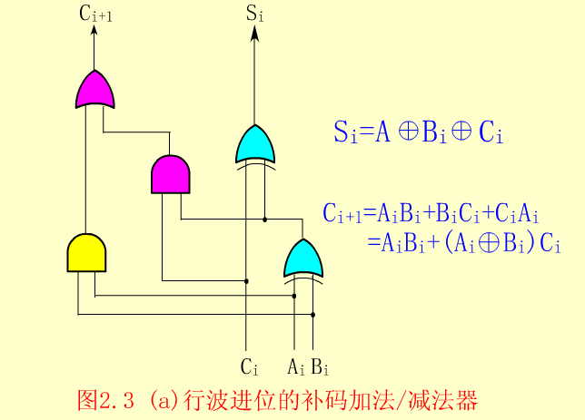

一位全加器真值表
输入 | 输出
A_{i} B_{i} C_{i} | S_{i} C_{i+1}
0 0 0 0 0 1 0 1 0 0 1 1 1 0 0 1 0 1 1 1 0 1 1 1 | 0 0 1 0 1 0 0 1 1 0 0 1 0 1 1 1

Slide 39
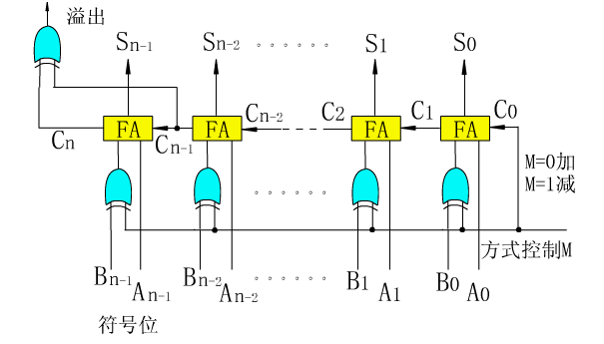
三、基本的二进制加法/减法器
N位行波进位的补码加法/减法器

Slide 40
N位补码运算的二进制加法/减法器：
由n个全加器FA级联而成一个n位行波进位加法/减法器
M为进行加法或减法的控制输入线：
M=0时作加法；
M=1时作减法，此时A－B化成[A]_{补}+[－B]_{补}
溢出检测采用单符号法
加减器的时间延迟计算

Slide 41
加法：
A=A₄A₃ A₂ A₁ A₀ =0 1 0 0 1
B=B₄ B₃ B₂ B₁ B₀ = 0 1 0 1 1
+
1 0 1 0 0
溢出！
减法：
A=A₄A₃ A₂ A₁ A₀ = ＋0 1 0 1 1
B=B₄ B₃ B₂ B₁ B₀ = － 0 1 0 0 1
[B]_{补}= 1 0 1 1 0 + 0 0 0 0 1=1 0 1 1 1
A = 0 1 0 1 1
[B]_{补} = 1 0 1 1 1
+
B+1
0 0 0 1 0
不溢出！

Slide 42
2.3 定点乘法运算
2.3.1 原码并行乘法
1、人工算法与机器算法的异同性
运算规则：
符号位和数值部分(绝对值)分别运算
被乘数： [x]_{原}=x_{f}x_{n-1} · · · x₁x₀
乘数： [y]_{原}=y_{f} y_{n-1} · · · y₁y₀
乘积 [x*y]_{原}=(x_{f}⊕ y_{f}) ·(x_{n-1} · · · x₁x₀) (y_{n-1} · · · y₁y₀)

Slide 43
(1)乘积符号的运算规则：同号相乘为正，异号相乘为负
(2) 手工运算过程：
设ｘ＝1101,ｙ＝1011
1 1 0 1 (x)
* 1 0 1 1 (y)
1 1 0 1
1 1 0 1
0 0 0 0
+ 1 1 0 1
1 0 0 0 1 1 1 1 (z)
机器与人们习惯的算法不同之处：
(1) 机器通常只有n位长, 两个n位数相乘, 乘积可能为2n位。
(2) 只有两个操作数相加的加法器难以胜任将n位积 一次相加起来的运算。

Slide 44
2、不带符号的阵列乘法器
增加全加器的个数，实现并行操作，提高速度，其设计原理仍然来自于人工的乘法运算。
首先用“与”门 ，产生m×n个被加数{a_{i}b_{j} | 0≤i≤m-1和0≤j≤n-1} ；再用阵列全加器，快速相加，实现乘法。
实现n位乘n位时,需要n(n-1)个全加器（FA）和n×n个“与”门 。

Slide 45
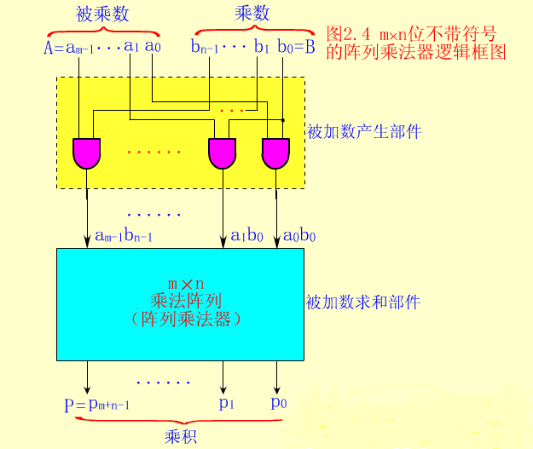

Slide 46
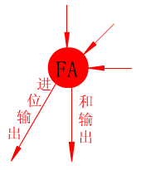
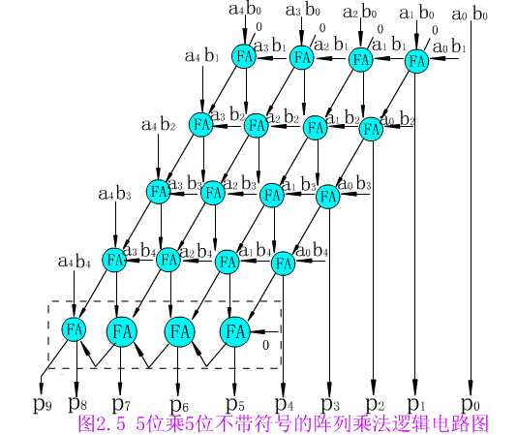
FA的斜线方向为进位输出，竖线方向为和输出；

Slide 47
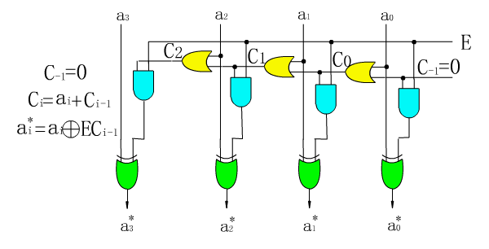
3、带符号的阵列乘法器
逻辑表达式：
C_{－1}=0， C_{i}=a_{i}+C_{i-1}
a_{i} =a_{i} ⊕ EC_{i-1} 0 ≤ x ≤n
对2求补器电路图
Notes:
求补电路的设计原理：
1）、求反最末位加1
2）、从最末位开始找到第一个1，该位以前的全部求反，该位及以后的不变
3）、用符号位作为控制信号

Slide 48
求补电路的设计原理：
1）用符号位作为控制信号；
2）求反最末位加1；
3）从最末位开始找到第一个1，该位以左的所有位全部求反，该位及以右的位不变；
1010求补后得到： 0110

Slide 49
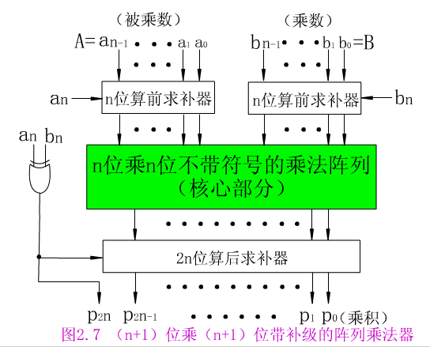

Slide 50
结论：
带符号的阵列乘法器仍然以不带符号的阵列乘法器为基础；使用两个算前求补器，运算前把操作数变为正整数，而算后求补器则是：当两个输入操作数的符号不一致时，把运算结果变换成带符号的数。

Slide 51
例 设x=+15，y=-13，用带求补器的原码阵列乘法器求出乘积
x·y=?
解：[x]原=01111 , [y]原=11101 , |x|=1111 , |y|=1101
符号位运算：0⊕1=1
1 1 1 1
× 1 1 0 1
————————————
1 1 1 1
0 0 0 0
1 1 1 1
＋ 1 1 1 1
————————————
1 1 0 0 0 0 1 1
乘积符号为1，算后求补器输出11000011，[x×y]原=111000011
换算成二进制数真值是 x·y = (-11000011)₂ = (-195)₁₀
十进制数乘法验证：15 X（-13）=-195

Slide 52
例设x=-15，y=13，用带求补器的补码阵列乘法器求出乘积
x·y=? 并用十进制数乘法进行验证。
解：[x]补=10001 , [y]补=01101 , 乘积符号位运算：1⊕0=1
尾数部分算前求补器输出 |x|=1111 , |y|=1101
1 1 1 1
× 1 1 0 1
————————————
1 1 1 1
0 0 0 0
1 1 1 1
＋ 1 1 1 1
————————————
1 1 0 0 0 0 1 1
乘积符号为1，算后求补器输出00111101，[x×y]补=100111101
补码二进制数真值 x·y=(-195)₁₀
十进制数乘法验证 x·y = (-15)×(13) = -195

Slide 53
2.3.2 补码并行乘法
自学
Notes:
原码乘法的实现较为简单，但加减法的实现则采用补码较为简单。在通用计算机中常采用补码表示，如在同一计算机中对加减法采用补码，而乘除法用原码，就经常要进行码制转换，不方便，固讨论用补码实现乘法。
补码的右移特性：一个数不论正负，将其补码连同符号位右移一位，符号位保持不变，则为该数1/2真值的补码。
一种较好的表示方法：是使补码的位置数有一个带负权的符号和带正权的系数。

Slide 54
2.4 定点除法运算
2.4.1 原码除法算法原理
[x]_{原}=x_{f .} x_{n-1}……x₁x₀
[y]_{原}=yf .y_{n-1}……y₁y₀
[x/y]_{原}=(x_{f}⊕x_{f})+(0.x_{n-1}…. x₁x₀)/(0.y_{n-1}….. y₁y₀)
  符号位通过异或逻辑单独实现
  数值位：两数的数值部分相除
  n位原码除法是指被除数、除数和商均为n位，实际运算中被除数扩展为2n位。

Slide 55
x=0.1001, y=0.1011 求x/y
0.1 1 0 1 商q
0.1 0 1 1 0.1 0 0 1 0 ｘ(r₀) 被除数
－0.0 1 0 1 1 2^{－1}ｙ 除数右移1位,减除数
0.0 0 1 1 1 0 r₁ 得余数r1
－0.0 0 1 0 1 1 2^{－2}ｙ 除数右移1位,减除数
0.0 0 0 0 1 1 0 r₂ 得余数r2
－0.0 0 0 1 0 1 1 2^{－3}ｙ 除数右移1位,不减除数
0.0 0 0 0 1 1 0 0 r₃ 得余数r3
－0.0 0 0 0 1 0 1 1 2^{－4}ｙ 除数右移1位,减除数
0.0 0 0 0 0 0 0 1 r₄ 得余数r4

Slide 56
对于手算过程（右移除数）：
（1）对于n位除法来说，为了保证商数的数码位为n位，必须要求被除数的高端n小于除数，否则，商数的小数点前一位将为“1”，这表示除法产生了溢出。
（2）每次上商总是比较一下余数和右移一位的除数的大小，若余数大于除数时，则商为“1”，且将余数减去右移一位的除数得新余数，若余数小于右移一位的除数则商“0”，只将除数继续右移一位的新除数，上述过程重复n次，共上n位商数，完成n位除法运算。
（3）最后根据符号位单独运算的结果，给商数冠以正确符号，余数的符号位与被除数相同。
在计算机中，小数点是固定的，不能简单的采用手算的办法。为便于机器操作，除数 y 固定不动，使被除数和余数进行左移(相当于乘2)，效果与笔算是相同的。

Slide 57
x=0.1001, y=0.1011，求x/y [-y]=1.0101
1
1
0
0.
1
0.1011 0.1001 x<y，商0
← 1.0010 被除数左移一位，2x>y，商1
- 0.1011 减y，即+[-y]_{补}
0.0111 第一次余数r₁
← 0.1110 r₁左移一位 ，2r₁>y，商1
- 0.1011 减y
0.0011 第二次余数r₂
← 0.0110 r₂左移一位 ，2r₂<y，商0
← 0.1100 r₃左移一位 ，2r₃=4r₂>y，商1
- 0.1011 减y
0.0001 第四次余数r₄
结果与手算相同，但余数不是真正的余数，多乘了2^{n}，故正确的余数应为2^{-n}×r_{n}，即：0.00000001

Slide 58
对于上述过程在计算机中实现，需要做些改动：
（1）为判断本次除法是否产生溢出，首先需要将被除数减去除数，若余数大于“0”，则本次运算溢出，立即终止，若余数小于“0”，则应将除数加回去恢复被除数，继续除法运算。
（2）每次上商之前总是要做一次余数减除数的操作，若余数大于或等于“0”，则表示够减，商“1”后将该余数左移一位得到新余数，若余数小于“0”，则表示不够减，商“0”且本次运算不该做，应将除数加回去，恢复原来的余数后将其左移一位得到新余数，“恢复余数法”因此而得名。

Slide 59
 |  | 0 0.1 0 0 1
+[-y]_{补} |  | 1 1.0 1 0 1 |  | x减y
 |  | 1 1.1 1 1 0 |  | 余数r₀＜0，商0
+[y]_{补} |  | 0 0.1 0 1 1 |  | 恢复余数
 |  | 0 0.1 0 0 1 |  | r’₀
 | ← | 0 1.0 0 1 0 | 0 | 商0移入q，r’₀左移
+[-y]_{补} |  | 1 1.0 1 0 1 |  | 减y
 |  | 0 0.0 1 1 1 |  | 余数r₁＞0，商1
 | ← | 0 0.1 1 1 0 | 0.1 | 商1移入q，r₁左移
+[-y]_{补} |  | 1 1.0 1 0 1 |  | 减y
 |  | 0 0.0 0 1 1 |  | 余数r₂＞0，商1
 | ← | 0 0.0 1 1 0 | 0.1 1 | 商1移入q，r₂左移
+[-y]_{补} |  | 1 1.0 1 0 1 |  | 减y
 |  | 1 1.1 0 1 1 |  | 余数r₃＜0，商0
+[y]_{补} |  | 0 0.1 0 1 0 |  | 恢复余数
 |  | 0 0.0 1 1 0 |  | r’₃ = 2r₂
 | ← | 0 0.1 1 0 0 | 0.1 1 0 | 商0移入q，r’₃左移
+[-y]_{补} |  | 1 1.0 1 0 1 |  | 减y
 |  | 0 0.0 0 0 1 |  | 余数r₄＞0，商1
 | ← | 0 0.0 0 0 1 | 0.1 1 0 1 | 商1移入q，r₄不左移
x=0.1001 y=0.1011 [x]_{补}=0.1001 [y]_{补}=0.1011 [-y]_{补}=1.0101

Slide 60
在恢复余数法中做余数减除数时，若不够减，要多做一次余数恢复操作，降低了速度，而且除法的步数不固定，使得控制复杂化。
实际上常用不恢复余数法，又称加减交替法。其特点是运算过程中如出现不够减，则不必恢复余数，根据余数符号，可以继续往下运算，因此步数固定，控制简单。
原码加减交替法的规则是：当余数为正时，商“1”，余数左移一位减除数；当余数为负时，商“0”，余数左移一位，加除数。

Slide 61
例：X=0.1001，Y=0.1011 用加减交替法 求X/Y
解： [X]_{原}= [X]_{补}= 0.1001 [Y]_{原}=0.1011=[Y]_{补} [-Y]_{补}=1.0101
X / Y
q
00. 1 0 0 1
11. 0 1 0 1
11. 1 1 1 0
11. 1 1 0 0 0
00. 1 0 1 1
00. 0 1 1 1
00. 1 1 1 0 0. 1
11. 0 1 0 1
00. 0 0 1 1
00. 0 1 1 0 0. 1 1
11. 0 1 0 1
11. 1 0 1 1
11. 0 1 1 0 0. 1 1 0
00. 1 0 1 1
00. 0 0 0 1 0. 1 1 0 1
＋[－Y]_{补}
X减Y，余数为负，商0，左移1位，下一步做加法
←
＋[Y]_{补}
X加Y，余数为正，商1，左移1位，下一步做减法
←
＋[－Y]_{补}
X减Y，余数为正，商1，左移1位，下一步做减法
←
＋[－Y]_{补}
X减Y，余数为负，商0，左移1位，下一步做加法
←
X加Y，余数为正，商1，左移1位，商的位数等于除数位数，即可停止
＋[Y]_{补}

Slide 62
2.4.2 并行除法器
1、可控加法/减法（CAS）单元
将用于并行除法流水逻辑阵列中，它有四个输出端和四个输入端。当输入线P＝0时， CAS作加法运算；当P＝1时，CAS作减法运算。

Slide 63
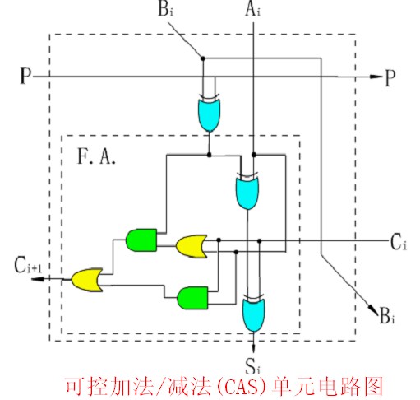
S_{i}=A_{i}⊕(B_{i} ⊕ P)⊕ C_{i}
C_{i+1}=(A_{i}+C_{i})·( B_{i}⊕P ) +A_{i}C_{i}
当输入P=0时，做加法
S_{i}=A_{i}⊕B_{i}⊕ C_{i}
C_{i+1}=A_{i}B_{i}+B_{i}C_{i} +A_{i}C_{i}
当输入P=1时，做减法
S_{i}=A_{i}⊕B_{i}⊕ C_{i}
C_{i+1}=A_{i}B_{i}+B_{i}C_{i} +A_{i}C_{i}
C_{i}称为借位输入
C_{i+1}称为借位输出

Slide 64
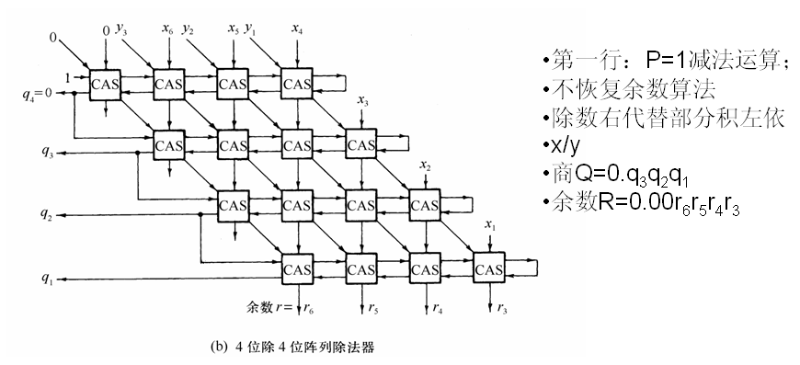
并行除法器

Slide 65
图示出了4位除4位的不恢复余数阵列除法器的逻辑原理图.其中：
被除数ｘ＝0.ｘ1ｘ2ｘ3ｘ4ｘ5ｘ6 (双倍长)
除数 ｙ＝0.ｙ1ｙ2ｙ3
商数 ｑ＝0.q1q2q3
余数ｒ＝0.00r3r4r5r6
字长 n＋1＝4

Slide 66
[例]ｘ＝0.101001, ｙ＝0.111, 求ｘ÷ｙ。
解：[x]_{补}=0.101001 , [y]_{补}=0.111 , [-y]_{补}=1.001
0.1 0 1 0 0 1 ;被除数
＋[-y]_{补} 1.0 0 1 ;第一步减除数y
————————————————————————
1.1 1 0 0 0 1 <0 q₄=0 ;余数为负,商0
＋[y]_{补}→ 0.0 1 1 1 ;除数右移1位加
————————————————————————
0.0 0 1 1 0 1 >0 q₃=1 ;余数为正,商1
＋[-y]_{补}→ 1.1 1 0 0 1 ;除数右移2位减
————————————————————————
1.1 1 1 1 1 1 <0 q₂=0 ;余数为负,商0
＋[y]_{补}→ 0.0 0 0 1 1 1 ;除数右移3位加
————————————————————————
0.0 0 0 1 1 0 >0 q₁=1 ;余数为正,商1
商q=q₄.q₃q₂q₁=0.101 , 余数r=(0.00r₆r₅r₄r₃)=0.000110

Slide 67
2.5 定点运算器的组成
最基本的组成：算术/逻辑运算单元、数据缓冲寄存器、通用寄存器、多路转换器和数据总线等。
2.5.1 逻辑运算
1、逻辑非运算：求反，在数上面加一横；
2、逻辑加运算：逻辑或、‘∨’ ， ‘＋’；
3、逻辑乘运算：逻辑与、‘∧’ ，‘·’ ， ‘×’；
4、逻辑异运算：异或、模2的和、按位加、 ‘ ⊕ ’；
Notes:
是没有符号的二进制数，没有位位之间的进位，都是在对应位之间的运算。运用在非数值应用领域，其

Slide 68
2.5.2 多功能算术/逻辑运算单元
行波进位加法器的缺点：
1、串行进位，速度慢；
2、只能完成加减运算而不能完成逻辑操作；
1. 基本思想
A_{i}和B_{i}不是直接输入到全加器，而是由控制参数S₀、S₁、S₂、S₃的参与下，形成组合函数X_{i}、Y_{i}， S₀S₁控制Y_{i}，S₂S₃控制X_{i}。
一位ALU的逻辑表达式：
F_{i}= X_{i}⊕Y_{i}⊕C_{n+i}
C_{n+i+1}=X_{i}Y_{i}+Y_{i}C_{n+ i}+C_{n+i}X_{i}
Notes:
本节我们介绍的多功能算术/逻辑运算单元(ALU)不仅具有多种算术运算和逻辑运算的功能,而且具有先行进位逻辑, 从而能实现高速运算。
74181,它是一个4位的算术逻辑运算单元，既能完成4位二进制数的算术运算，也能完成4位二进制数的逻辑运算或者算术逻辑混合运算功能。

Slide 69
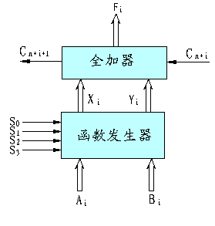
F_{i}＝X_{i}⊕Y_{i}⊕C_{n＋i}
C_{n＋i＋1}＝X_{i}Y_{i}＋Y_{i}C_{n＋i}＋C_{n＋i}X_{i}
i代表在一片电路中的第几位，i=0，1，2，3；n代表若干片ALU组成一个运算器的每片电路的进位输入，n=0，4，8，12。
Notes:
ALU是集成在一片电路上，所以i代表在一片电路中的第几位，n代表若干片ALU组成一个运算器的偏移进位输入。
第i位ALU的逻辑结构框图

Slide 70
2、逻辑表达式（真值表）
S0 S1 | Yi | S2 S3 | Xi
0 0 | Ai | 0 0 | 1
0 1 | AiBi | 0 1 | Ai + Bi
1 0 | AiBi | 1 0 | Ai + Bi
1 1 | 0 | 1 1 | Ai
ALU的某一位逻辑表达式（P47）：
X_{i}=S₃A_{i}B_{i}+S₂A_{i}B_{i}
Y_{i}=A_{i}+S₀B_{i}+S₁B_{i}
F_{i}=Y_{i}⊕X_{i}⊕C_{n+i}
C_{n+i+1}=Y_{i}+X_{i}C_{n+i}

Slide 71
4位之间采用先行进位公式推导如下(Cn是向第0位的进位)：
第0位向第1位进位公式：
C_{n+1} = Y₀ + X₀C_{n}
第1位向第2位进位公式：
C_{n+2} = Y₁+X₁C_{n+1} = Y₁ + Y₀X₁ + X₀X₁C_{n}
第2位向第3位进位公式：
C_{n+3} = Y₂ + X₂C_{n+2} = Y₂ + Y₁X₂ +Y₀X₁X₂ + X₀X₁X₂C_{n}
第3位进位输出为：
C_{n+4} = Y₃ + Y₂X₃ + Y₁X₂X₃ + Y₀X₁X₂X₃ + X₀X₁X₂X₃C_{n}
设 G = Y₃ + Y₂Y₃ + Y₁X₂X₃ + Y₀X₁X₂X₃
P = X₀X₁X₂X₃
则 C_{n+4} = G + PC_{n}
Notes:
对一片ALU来说,可有三个进位输出。其中G称为进位发生输出,P称为进位传送输出。在电路中多加这两个进位输出的目的,是为了便于实现多片（组）ALU之间的先行进位,为此还需一个配合电路,称之为先行进位发生器(CLA)

Slide 72
设 G = Y₃ + Y₂Y₃ + Y₁X₂X₃ + Y₀X₁X₂X₃
P = X₀X₁X₂X₃
则 C_{n+4} = G + PC_{n}
其中G称为进位发生输出，P称为进位传送输出，在电路中加入这两个进位输出的目的，是为了便于实现多片ALU之间的先行进位，为此需要一个配合电路，称为先行进位发生器（CLA）。
C_{n+4}是本片的最后进位输出，从逻辑表达式可以得到，本片的最低进位C_{n}可以直接传送到最高进位位上去，从而可实现高速运算。

Slide 73
3、以74181ALU芯片为例，分析电路结构和逻辑功能
在芯片中除了S₀-S₃四个控制端外，还有一个控制端M，用来控制ALU进行算术运算或逻辑运算。
M=0，对进位信号没有任何影响，是算术运算；配合S₀-S₃，有16种算术运算。
M=1，封锁了各位的进位输出，即C_{n+i} =0，仅仅实现对应位的运算，ALU进行逻辑运算；配合S₀-S₃，有16种逻辑运算。
芯片有两种工作方式：正逻辑操作方式和负逻辑操作方式。

Slide 74
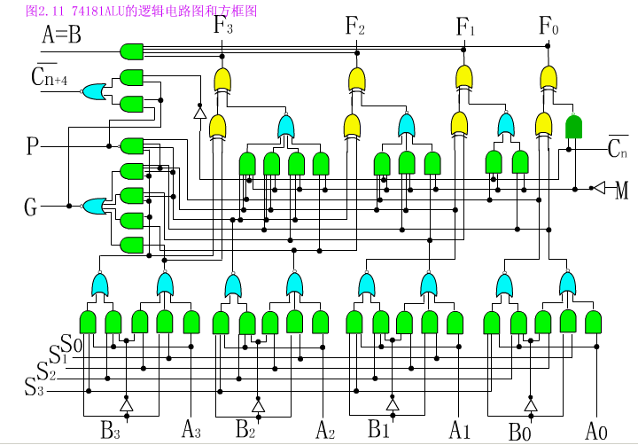

Slide 75
4、两级先行进位的ALU
用四片74181ALU的P、G输入到 74182先行进位部件( CLA)，可以实现第二级的先行进位，即组与组之间的先行进位。
设4片74181的先行进位输出依次为P₀、G₀、P₁、G₁、 P₂、G₂ P₃、G₃，则74182的进位逻辑关系为：
C_{n+x} = G₀ + P₀C_{n}
C_{n+y} = G₁ + P₁C_{n+x}= G₁ + G₀P₁ + P₀P₁C_{n}
C_{n+z} = G₂ + P₂C_{n+y} = G₂ + G₁P₂ + G₀P₁P₂ + P₀P₁P₂C_{n}
C_{n+4} = G₃+P₃C_{n+z} = G₃+G₂P₃+G₁P₁P₂+G₀P₁P₂P₃+ P₀P₁P₂P₃C_{n}
设 G * = G₃+G₂P₃+G₁P₁P₂+G₀P₁P₂P₃ 成组进位发生输出
P * = P₀P₁P₂P₃ 成组进位传送输出
设置P*和G*的目的是为了进一步的4个74181ALU级联一个74182CLA。方便了成组之间的进位产生。

Slide 76
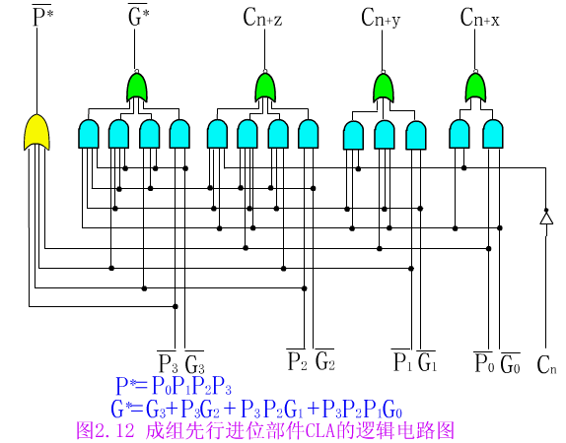

Slide 77
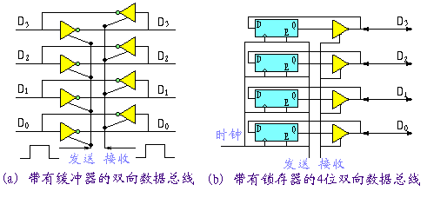
2.5.3 内部总线
根据总线所处的位置，总线分为内部(CPU内部)总线和外部（系统）总线
按照总线的逻辑结构，总线分为单向、双向传输总线
Notes:
用于传送数据，采用总线结构是为了减少数据传输线的个数并便于控制，在总线上采用分时的方式传输数据。
运算器的各个部件之间的连接方式，决定了数据传输的方便性和操作速度，在微机和单片机中还要考虑在硅片上制作总线的工艺

Slide 78
2.5.4 定点运算器的基本结构
运算器包括：ALU、阵列乘除器、寄存器、多路开关、三态缓冲器、数据总线等。
（1）单总线结构的运算器
所有的部件都连接到同一总线上。所有的数据传输都是采用分时方式。
缺点：操作速度比较慢。
优点：电路设计比较简单。

Slide 79
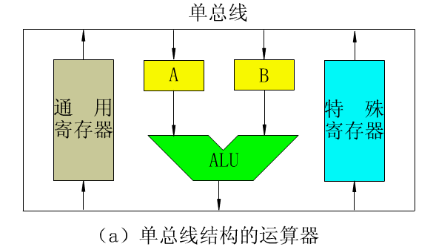

Slide 80
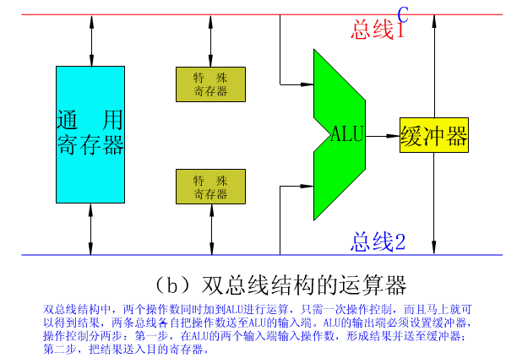
（2）双总线结构的运算器
两个操作数同时加到ALU进行运算，只需要一次操作控制，而且马上可以得到运算结果。

Slide 81
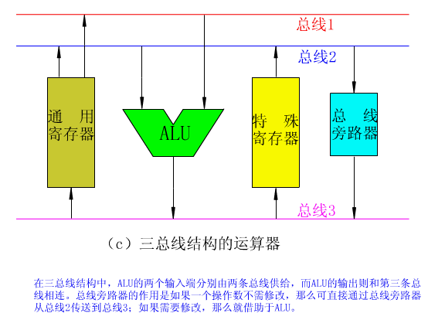
（3）三总线结构的运算器
ALU的两个输入端分别由两条总线供给，而ALU的输出则与第三条总线相连，因此，算术逻辑操作可以在一步的控制之内完成。

Slide 82
2.6 浮点运算方法和浮点运算器
2.6.1 浮点加法、减法运算
设有两个浮点数x和y，分别为：
x=2^{Ex} · M_{x}
y=2^{Ey} · M_{y}
加减运算的运算规则是：
x±y=(M_{x}2^{Ex－Ey}±M_{y})* 2^{Ey}
操作过程
（1）0操作数检查
如果能够判断有一个操作数为0，则没必要再进行后续一系列操作，以节省运算时间。
（E_{x}<= E_{y}）
Notes:
浮点数运算是复杂的过程，特别耗时，

Slide 83
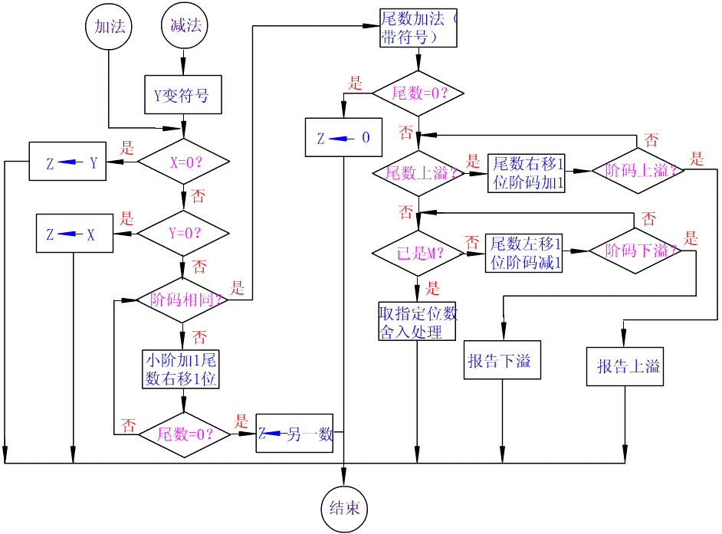

Slide 84
(2)完成浮点加减运算的操作过程大体分为：
(1) 比较阶码大小并完成对阶；
(2) 尾数进行加或减运算；
(3) 结果规格化。
(4) 舍入处理。
(5)溢出处理。

Slide 85
(1) 对阶
使二数阶码相同（即小数点位置对齐），这个过程叫作对阶。
• 先求两数阶码 E_{x} 和 E_{y}之差，即△E = E_{x}－E_{y}
若△E = 0，表示 E_{x}=E_{y}
若△E > 0, E_{x}>E_{y}
若△E < 0, E_{x}<E_{y}
通过尾数的移动来改变E_{x}或E_{y}，使其相等.
• 对阶原则
阶码小的数向阶码大的数对齐；
小阶的尾数右移△E 位

Slide 86
例: x=2⁰¹×0.1101, y=2¹¹×(-0.1010), 求x+y=?
解：为便于直观了解，两数均以补码表示，阶码、尾数均采用双符号位。
[x]_{补}=00 01, 00.1101
[y]_{补}=00 11, 11.0110
[△E]_{补}= [ E_{x}]_{补}－[E_{y}]_{补}= 00 01+11 01 = 11 10
△E = -2, 表示E_{x}比E_{y}小2, 因此将x的尾数右移两位.
得 [x]_{补}=00 11, 00.001101
至此, △E=0, 对阶完毕.

Slide 87
(2) 尾数求和运算
尾数求和方法与定点加减法运算完全一样。
对阶完毕可得: [x]_{补}=00 11, 00.0011
[y]_{补}=00 11, 11.0110
对尾数求和: 00.0011
+ 11.0110
11.1001
即得: [x+y]_{补}=00 11, 11.1001

Slide 88
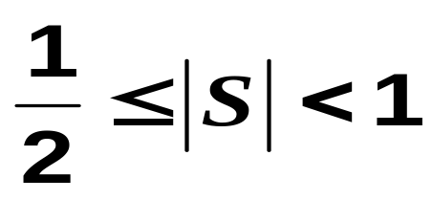
(3) 结果规格化
求和之后得到的数可能不是规格化了的数, 为了增加有效数字的位数, 提高运算精度,必须将求和的结果规格化.
①规格化的定义:
(二进制)
采用原码：
正数: S=0.1 ×××…×
负数： S=1.1 ×××…×
采用双符号位的补码：
对正数: S=00.1×××…×
对负数: S=11.0×××…×

Slide 89
②向左规格化
若不是规格化的数,需要尾数向左移位,以实现规格化的过程,我们称其为向左规格化。
前例中, 00 11, 11.1001不是规格化数,因而需要左规,即左移一位,阶码减1,得:
[x+y]_{补}=00 10, 11.0010
③向右规格化
浮点加减运算时,尾数求和的结果也可能得到：
01.×××…× 或 10.×××…×,
即两符号位不等，即结果的绝对值大于1。
此时,将尾数运算的结果右移一位,阶码加1,称为向右规格化。

Slide 90
结果规格化处理
00.1 x x …x
11.0 x x …x
00.0 x x …x
11.1 x x …x
10.x x x …x
01.x x x …x
无需规格化
[M_{补}]=
左移规格化
右移规格化

Slide 91
例：两浮点数 x=0.1101 ×2¹⁰ , y=(0.1011) ×2⁰¹, 求x+y。
解： [x]_{补}=00 10，00.1101 [y]_{补}=00 01，00.1011
对阶： [△E]_{补}= [ E_{x}]_{补}－[E_{y}]_{补}=00 10+ 11 11= 00 01
y向x对齐，将y的尾数右移一位，阶码加1。
[y]_{补}=00 10，00.01011
尾数求和： 00.1101
+ 00.01011
01.00101
[x+y]_{补}=00 10，01.00101
右归：运算结果两符号位不同，其绝对值大于1，右归。
[x+y]_{补}= 00 11，00.100101

Slide 92
(4) 舍入处理
在对阶或向右规格化时, 尾数要向右移位, 这样, 被右移的尾数的低位部分会被丢掉, 从而造成一定误差,因此要进行舍入处理。
• 简单的舍入方法有两种：
① “0舍1入”法：如果右移时被丢掉数位的最高位为0则舍去，反之则将尾数的末位加“1”。
② “恒置1”法：只要数位被移掉，就在尾数的末位恒置“1”。
IEEE754标准，提供的四种舍入处理方法
  就近舍入：即“四舍五入”。
  朝0舍入：即朝数轴原点方向舍入
  朝＋ ∞舍入：正数向最低有效位进1，负数截尾
  朝－ ∞舍入：正数简单截尾，负数向最低有效位进1

Slide 93
(5)溢出处理
与定点加减法一样，浮点加减运算最后一步也需判溢出。在浮点规格化中已指出，当尾数之和(差)出现01．××…×或10．××…×时，并不表示溢出，只有将此数右规后，再根据阶码来判断浮点运算结果是否溢出。

Slide 94
一般说浮点溢出，均是指上溢。
浮点机的是否溢出可由阶码的符号决定：
阶码[j]_{补}=01, × × × × ×为上溢，机器停止运算，做中断处理；
阶码[j]_{补}=10, × × × × ×为下溢，按机器零处理。
与定点数的加减溢出的双符号位判断原则一样
f_{s1}f_{s2} ＝ 00 结果为正数，无溢出
01 结果正溢
10 结果负溢
11 结果为负数，无溢出

Slide 95
小结：
• 浮点数的溢出是以其阶码溢出表现出来的
在加、减运算过程中要检查是否产生了溢出：若阶码正常，加减运算正常结束；若阶码溢出，则要进行相应的处理。
阶码上溢—— 超过了阶码可能表示的最大值的正指数值,一般
将其认为是＋∞和－∞。
阶码下溢—— 超过了阶码可能表示的最小值的负指数值,一般
将其认为是0。
• 对尾数的溢出也需要处理
尾数上溢：两个同符号尾数相加产生了最高位向上的进位，进行“右规”
尾数下溢：在尾数右移时，最低有效位从右端流出，要进行舍入处理

Slide 96
例 设ｘ=2⁰¹⁰×0.11011011, ｙ=2¹⁰⁰ ×(-0.10101100), 求ｘ+ｙ。
解： 阶码采用双符号位, 尾数采用单符号位, 则它们的浮点表示分别为 [x]_{浮}= 00 010, 00.11011011
[y]_{浮}= 00 100, 11.01010100
(1) 求阶差并对阶
△E = E_{x}- E_{y}= [E_{x}]_{补}+ [-E_{y}]_{补}= 00 010 + 11 100 = 11 110
即△E为-2, x的阶码小, 应使 M_{x}右移两位, E_{x}加2,
[x]_{浮}＝00 100, 00.00110110(11)
其中(11)表示M_{ｘ}右移2位后移出的最低两位数。

Slide 97
(2)尾数求和
00.00110110(11)
+ 11.01010100
11.10001010(11)
(3) 规格化处理
尾数运算结果的符号位与最高数值位为同值，应执行左规处
理，结果为11.00010101(10)， 阶码为00 011。
11.00010101
+ 1
11.00010110
(4) 舍入处理
采用0舍1入法处理, 则有:
(5) 判断溢出
阶码符号位为00，不溢出，故得最终结果为
x + y = 2^{011 ×} (-0.11101010)

Slide 99
2.6.2 浮点乘、除法运算
1.浮点乘法、除法运算规则
设有两个浮点数ｘ和ｙ： ｘ＝2^{Ex}·M_{x}
ｙ＝2^{Ey}·M_{y}
浮点乘法运算的规则是： ｘ×ｙ＝2^{(Ex+ Ey)} · (M_{x}× M_{y})
即： 乘积的尾数是相乘两数的尾数之积;
乘积的阶码是相乘两数的阶码之和。
浮点除法运算的规则是: ｘ÷ｙ＝2^{(Ex－Ey)} · (M_{x}÷M_{y})
即：商的尾数是相除两数的尾数之商;
商的阶码是相除两数的阶码之差。

Slide 100
2. 浮点乘、除法运算步骤
浮点数的乘除运算大体分为四步：
(1) 0 操作数检查；
(2) 阶码加/减操作；
(3) 尾数乘/除操作；
(4) 结果规格化及舍入处理。

Slide 101
1. 乘法步骤
（1）阶码相加
当阶码用移码表示时，应注意要减去一个偏移量2^{n}。
  [x]_{移}= 2^{n}+x，[y]_{移}= 2^{n}+y
[x]_{移}+[y]_{移}= 2^{n}+x+2^{n}+y= 2^{n} +( 2^{n}+x+y)= 2^{n} + [x+y]_{移}
（2）尾数相乘
与定点小数乘法相同。
（3）尾数结果规格化
当M_{x}和M_{y}都不为0时，相乘后结果一定在下列范围内：
1/4≤| M_{x}×M_{y} |＜1
当1/2 ≤| M_{x}×M_{y} |＜1时，尾数已经是规格化数。
当1/4≤| M_{x}×M_{y} |＜1/2时，需要左规一次

Slide 102
2. 除法步骤
（1）尾数调整
为保证商的尾数是一个定点小数，首先需要检测|M_{x} | ＜|M_{y} |，如果不小于，则M_{x}需要右移一位，由于x和y都是规格化的数，最多调整一次。
（2）阶码相减
当阶码用移码表示时，应加上一个偏移量2^{n}（如有溢出，另做处理）。
（3）尾数相除
与定点小数除法算法相同。
因为开始时已进行了尾数调整，所以运算结果一定落在格式化范围内：
1/2≤| M_{x}÷M_{y} |＜1

Slide 103
例：设有浮点数ｘ＝2^{－5}×0.0110011,ｙ＝2³×(－0.1110010),阶码用4位补码表示,尾数(含符号位)用8位原码表示,求[ｘ×ｙ]_{浮}。
解：阶码采用双符号位,尾数原码采用单符号位,则有
[M_{x}]_{原}=0.0110011 , [M_{y}]_{原}=1.1110010
[E_{x}]_{补}=11011 , [E_{y}]_{补}=00011
[x]_{浮}=11011,0.0110011 , [y]_{浮}=00011,1.1110010
(1) 求阶码和：[E_{x}]_{补}+[E_{y}]_{补}=11011+00011=11110 (补码形式-2)
(2) 尾数乘法运算可采用原码阵列乘法器实现，即有
[M_{x}]_{原}×[M_{y}]_{原} = [0.0110011]_{原}×[1.1110010]_{原}
= [1.0101101,0110110]_{原}
(3) 规格化处理：乘积不是规格化的数，需要左规。尾数左移1位变为1.1011010,1101100 , 阶码变为11101 (-3)。
(4) 舍入处理：尾数为负数，取高位字长，按舍入规则舍去低位字长，故尾数为1.1011011 。
最终相乘结果为 [x×y]_{浮}=11101,1.1011011
其真值为 x×y=2⁻³×(-0.1011011)

Slide 104
复习
浮点加减运算：
比较阶码大小并完成对阶：小阶向大阶看齐；
尾数进行加或减运算：与定点加减法运算完全一样；
结果规格化：向左规格化、向右规格化；
舍入处理：0舍1入法、恒置1法；
溢出处理：判断阶码的溢出。

Slide 105
复习
浮点乘除运算
浮点乘法运算:
乘积的尾数是相乘两数的尾数之积;
乘积的阶码是相乘两数的阶码之和。
浮点除法运算：
商的尾数是相除两数的尾数之商;
商的阶码是相除两数的阶码之差。

Slide 106
2.6.3 浮点运算流水线
1.流水线原理
仿照工厂中流水装配线原理，对计算机中复杂任务进行流水线处理。首先把任务分割为一系列子任务，使各子任务能在流水线的各个阶段并发地执行,这是实现计算机时间并行性的一种方法。
假设作业T被分成k个子任务，可表达为
T={T₁,T₂,…,T_{k}}
各个子任务之间具有一定的优先关系，如i<j,则处理完T_{i}后，才能处理T_{j}，这种具有线性优先关系的流水线称为线性流水线。
Notes:
对子任务划分，是决定流水线性能的一个关键因素。取决于操作部分的效率、成本和期望的处理速度。

Slide 107
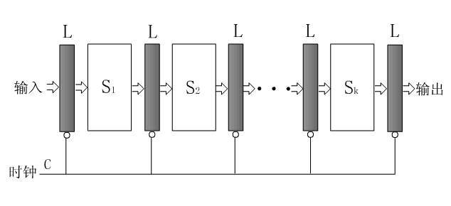
设过程段S_{i}所需要的时间为τ_{i}，缓冲寄存器的延时为τ_{l}，线性流水线的时钟周期
τ= max{τ_{i}} + τ_{l} = τ_{m}+ τ_{l}
当任务饱满时，从理论上说，一个具有k级过程段的流水线处理n个任务需要的时钟周期数：T_{k} = k + (n-1)
不需要流水线，处理n个任务需要的时间：T_{L} = n·k
K级线性流水线的加速比： C_{k} = T_{L} / T_{k} = (n·k)/(k + (n-1))

Slide 108
建立时间：在流水线开始时有一段流水线填入时间，使得流水线填满。
正常流动时间：流水线正常工作，各功能段源源不断满载工作。
排空时间：在流水线第一条指令结束时，其他指令还需要一段释放时间。

Slide 109
空间
填入 正常 排空
4
1
2
3
4
5
...
...
...
n-1
n
3
1
2
3
4
5
...
...
...
n-1
n
2
1
2
3
4
5
...
...
...
n-1
n
1
1
2
3
4
5
...
...
...
n-1
n
△t₀
△ t₀
△ t₀
△ t₀
时间
T0=k △ t₀
(n-1) △ t₀
n △ t₀
(k-1) △ t₀
T
流水时空图

Slide 110
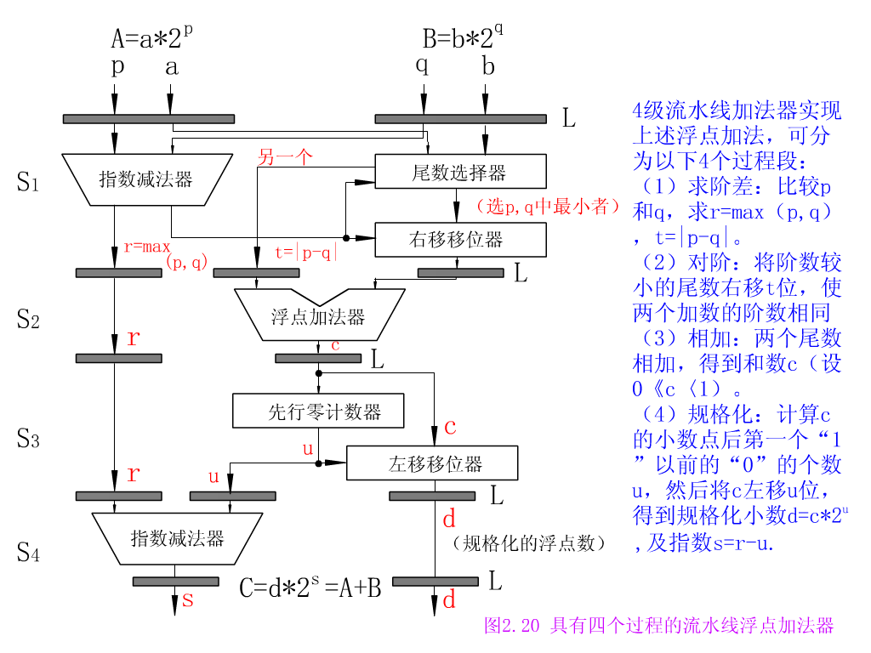
2. 流水线浮点加法器

Slide 111
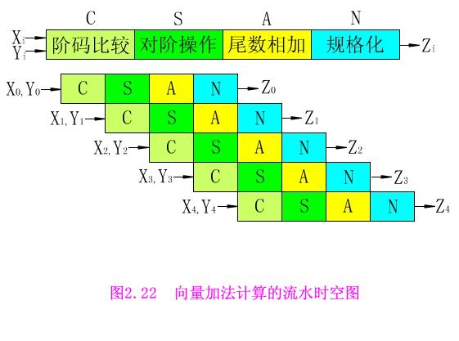
A＝a×2^{P,} B＝b×2^{q}
在4级流水线加法器中实现上述浮点加法时,分为以下操作：
(1) 求阶差
(2) 对阶
(3) 相加
(4) 规格化

Slide 112
2.6.4 浮点运算器实例
1、CPU之外的浮点运算器
Intel 80X87是为处理浮点数等数据的算术运算和多种函数计算而设计的专用算术运算处理器。它们是配合Intel 80X86CPU的，又称为协处理器。
1) 以异步方式与80386并行工作，80X87相当于80386的一个I/O部件，本身有它自己的指令，但不能单独使用，它只能作为386主CPU的协处理器才能运算。
2) 可处理包括二进制浮点数、二进制整数、和压缩十进制数串三大类7种数据，其中浮点数的格式符合IEEE 754标准。
3) 为了保证操作的正确执行，80X87内部还设置了三个各为16位字长的寄存器，即特征寄存器、控制寄存器和状态寄存器。

Slide 113
2、CPU之内的浮点运算器
486以上的CPU，把浮点运算器包含到CPU内部，浮点运算部件采用流水线设计。
指令执行过程分为8段流水线，前四段在U、V流水线中完成，后四段在浮点运算器中完成，一般浮点运算在U流水线中完成。
浮点器中有浮点专用的加法器、乘法器和减法器，8个80位寄存器，内部的数据总线为80位，支持IEEE 754标准的单精度和双精度格式的浮点数，另外有一种称为临时实数的80位浮点数。

Slide 114
考试重点：
1. 逻辑运算及常用的算术微操作转化为逻辑表
达式，结合所学的数字电路知识用基本门电
路实现其功能；
2. 补码定点加、减、乘、除的运算方法;
3. 浮点加减运算方法 ；
4. 本章是计算机组成原理的重点章节之一，各
校考研试题中计算题占的比例较大，各算法
步骤需熟练掌握。

Slide 115
The End

